Slide 1
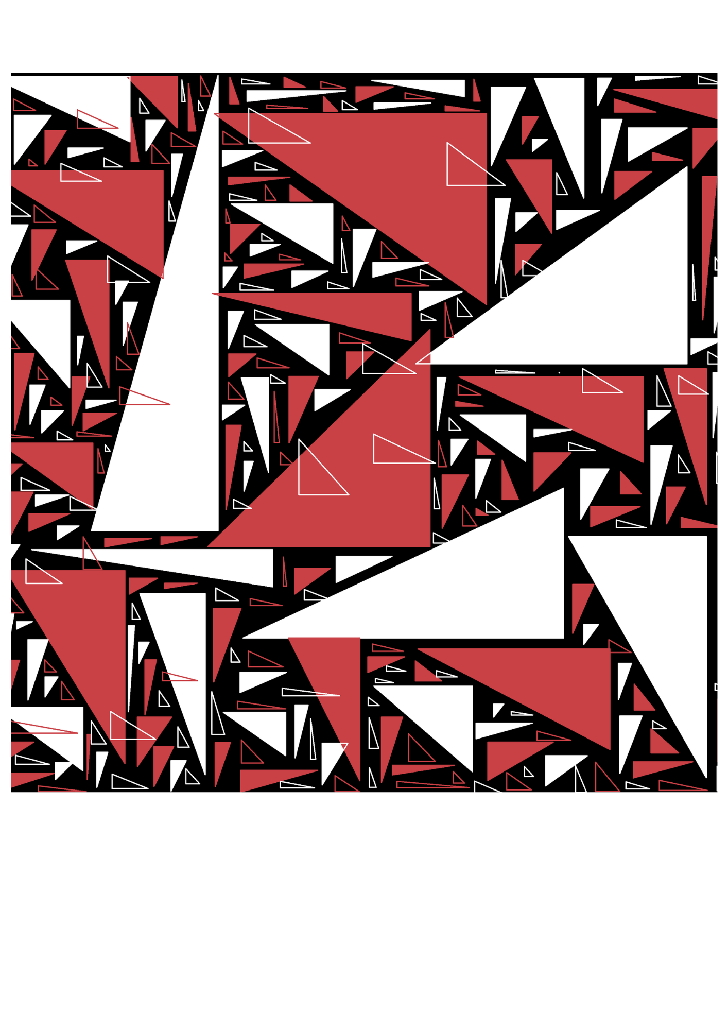
الفصل الرابع
رياضيات 1-2
العام الدراسي 1443هـ
إعداد: أ/عبدالعزيز الشريف
DES: ABDULAZIZ ALSHARIF
A_Shark_s

Slide 2
4-2
القطع المتوسطة والارتفاعات في المثلث
أكبر أسرار التفوّق هو البداية الصحيحة والقويّة بتنظيم الوقت والاستذكار
DES: ABDULAZIZ ALSHARIF
A_Shark_s

Slide 3
المادة:
اليوم:
التاريخ:
غسل اليدين
الالتزام بارتداء الكمامة
التباعد الاجتماعي
عدم المصافحة
DES: ABDULAZIZ ALSHARIF
A_Shark_s

Slide 4
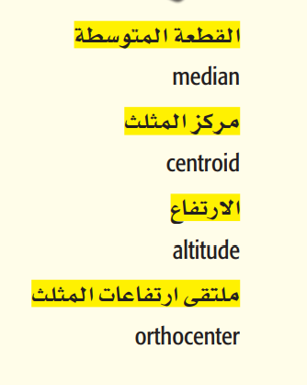
القطع المتوسطة والارتفاعات في المثلث
رابط الدرس الرقمي
فيما سبق
المفردات
و الآن
DES: ABDULAZIZ ALSHARIF
A_Shark_s

Slide 5
القطع المتوسطة والارتفاعات في المثلث
لماذا؟
DES: ABDULAZIZ ALSHARIF
A_Shark_s

Slide 6
القطع المتوسطة والارتفاعات في المثلث
DES: ABDULAZIZ ALSHARIF
A_Shark_s

Slide 7
نظرية
4.7
DES: ABDULAZIZ ALSHARIF
A_Shark_s

Slide 8
مثال 1
DES: ABDULAZIZ ALSHARIF
A_Shark_s

Slide 9
تحقق
من
فهمك
DES: ABDULAZIZ ALSHARIF
A_Shark_s

Slide 10
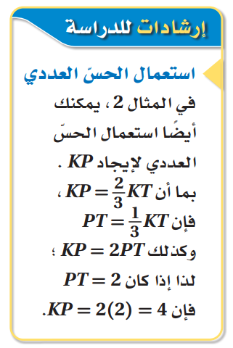
مثال 2
DES: ABDULAZIZ ALSHARIF
A_Shark_s

Slide 11
تحقق
من
فهمك
DES: ABDULAZIZ ALSHARIF
A_Shark_s

Slide 12
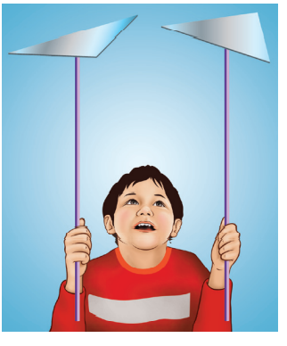
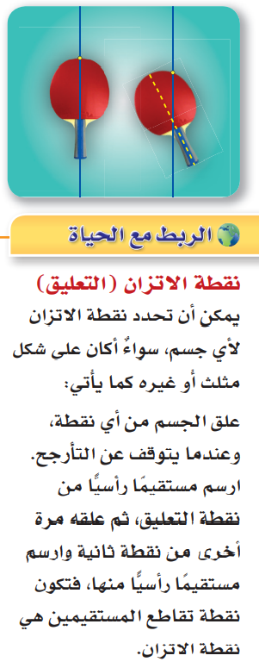
مثال 3
DES: ABDULAZIZ ALSHARIF
A_Shark_s

Slide 13
مثال 3
DES: ABDULAZIZ ALSHARIF
A_Shark_s

Slide 14
مثال 3
DES: ABDULAZIZ ALSHARIF
A_Shark_s

Slide 15
تحقق
من
فهمك
DES: ABDULAZIZ ALSHARIF
A_Shark_s

Slide 16
القطع المتوسطة والارتفاعات في المثلث
DES: ABDULAZIZ ALSHARIF
A_Shark_s

Slide 17
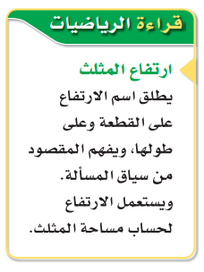
مفهوم
أساسي
DES: ABDULAZIZ ALSHARIF
A_Shark_s

Slide 18
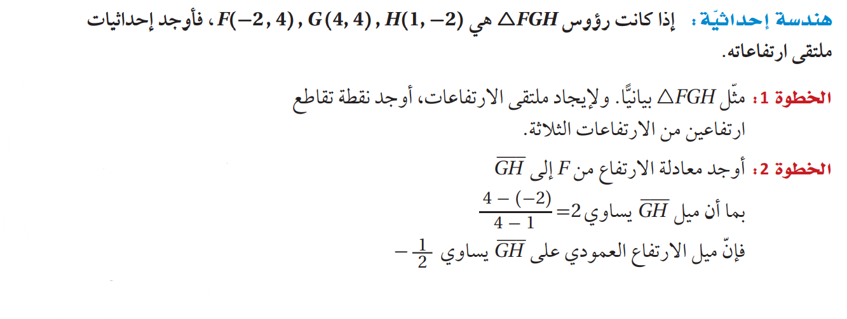
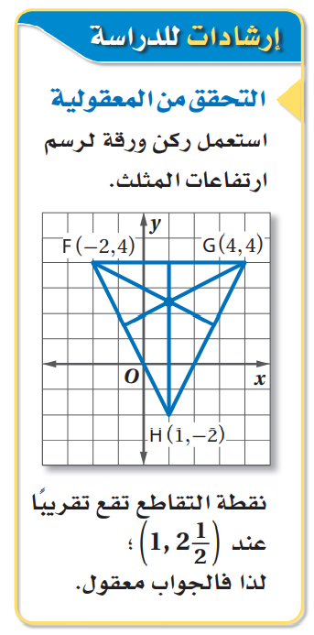
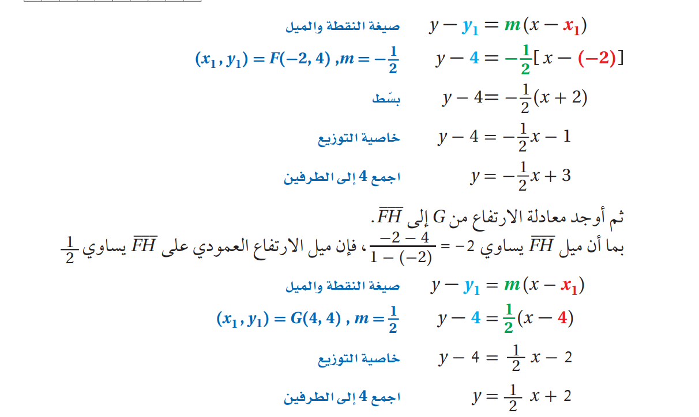
مثال 4
DES: ABDULAZIZ ALSHARIF
A_Shark_s

Slide 19
مثال 4
DES: ABDULAZIZ ALSHARIF
A_Shark_s

Slide 20
تحقق
من
فهمك
DES: ABDULAZIZ ALSHARIF
A_Shark_s

Slide 21
القطع المتوسطة
والارتفاعات في المثلث
تأكد
DES: ABDULAZIZ ALSHARIF
A_Shark_s

Slide 22
القطع المتوسطة
والارتفاعات في المثلث
تأكد
DES: ABDULAZIZ ALSHARIF
A_Shark_s

Slide 23
القطع المتوسطة
والارتفاعات في المثلث
تدرب
وحل
DES: ABDULAZIZ ALSHARIF
A_Shark_s

Slide 24
القطع المتوسطة
والارتفاعات في المثلث
مهارات
التفكير
العليا
DES: ABDULAZIZ ALSHARIF
A_Shark_s

Slide 25
تم بحمد الله
مع تمنياتي لكم بالتوفيق والنجاح
حساباتي على السوشيال ميديا

